Slide 1

信息化环境下研究生招生宣传工作的探索与实践
古继宝

Slide 2
目录
招生的学科特色
三大品牌活动
信息技术的运用

Slide 3
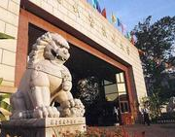
招 生 工 作
工作
重心
  工作中心：以考为中心 → 以招为中心
  理念策略：守势 → 攻势
  基础学科以培养长周期本硕博贯通的博士究生为主；应用学科以培养专业学位硕士研究生为主
  硕士层面，积极争取推免指标，扩大推免生比例，提高“985工程”、“211工程”大学生源
  博士层面，加大硕博连读比例、部分学科取消三年制博士招生
招生
思路

Slide 4
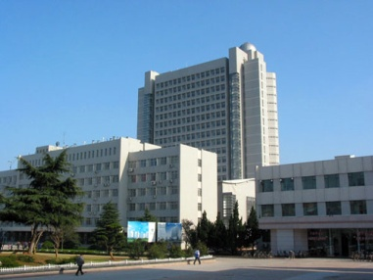
一、招生的学科特色
科学
学位
以培养博士为目标，以创新能力与研究能力培养为核心
专业
学位
以培养职业胜任力、实践能力为核心

Slide 5
科学学位
我校一级学科博士点27个
序 号 | 学科 门类 | 学科 代码 | 学科名称
1 | 01哲学 | 0101 | 哲学
2 | 07理学 | 0701 | 数学
3 |  | 0702 | 物理学
4 |  | 0703 | 化学
5 |  | 0704 | 天文学
6 |  | 0708 | 地球物理学
7 |  | 0709 | 地质学
8 |  | 0710 | 生物学
9 |  | 0712 | 科学技术史
10 |  | 0713 | 生态学
11 |  | 0714 | 统计学
序 号 | 学科 门类 | 学科 代码 | 学科名称
12 | 08工学 | 0801 | 力学
13 |  | 0804 | 仪器科学与技术
14 |  | 0805 | 材料科学与工程
15 |  | 0807 | 动力工程及工程热物理
16 |  | 0809 | 电子科学与技术
17 |  | 0810 | 信息与通信工程
18 |  | 0811 | 控制科学与工程
19 |  | 0812 | 计算机科学与技术
20 |  | 0827 | 核科学与技术
21 |  | 0830 | 环境科学与工程
22 |  | 0831 | 生物医学工程
23 |  | 0835 | 软件工程
24 |  | 0837 | 安全科学与工程
25 | 12管理学 | 1201 | 管理科学与工程
26 |  | 1202 | 工商管理
27 |  | 1204 | 公共管理
一级学科授权覆盖我校所有博士生招生

Slide 6
获批国家重点一级学科 8（+2）个
6．科学技术史
7．力学
8．核科学与技术
9．安全技术及工程（培育）
10．管理科学与工程（培育）
1．数学
2．物理学
3．化学
4．地球物理学
5．生物学

Slide 7
获批安徽省重点一级学科18个
1．哲学
2．地质学
3．生态学
4．统计学
5．光学工程
6．仪器科学与工程
7．材料科学与工程
8．动力工程与工程热物理
9．电子科学与技术
10．信息与通信工程
11．控制科学与工程
12．计算机科学与技术
13．环境科学与工程
14．生物医学工程
15．软件工程
16．管理科学与工程
17．工商管理
18．公共管理

Slide 8
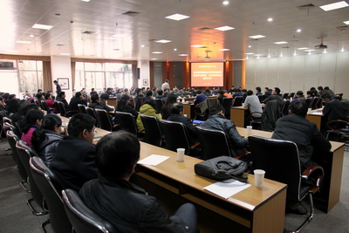
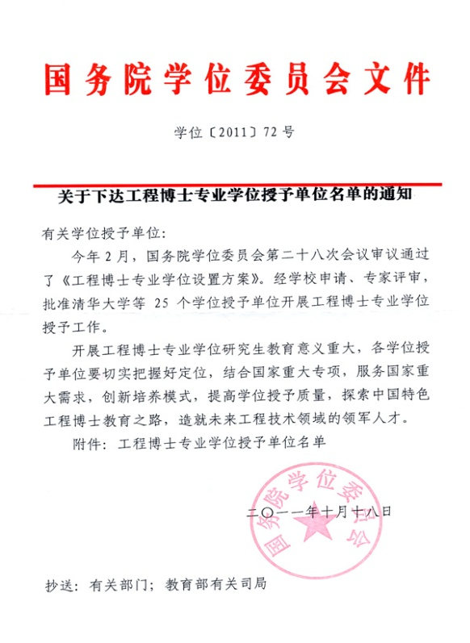
专业学位
我校是全国首批入选工程博士专业学位授权点的25个单位之一，在电子与信息、能源与环保两个领域招收与培养工程博士。根据教育部的部署，我校过去两年分别招生17、16名。课程工作已全面展开。

Slide 9
专业学位点已经发展到11类，其中工程硕士可以授权的领域为18个。
MBA
MPA
法律硕士
翻译硕士
金融硕士
EMBA
工程管理
硕士
新闻与传播
硕士
应用统计
硕士
文物与博物馆
硕士
工程硕士（共18个授权领域）
电子与信息工程 | 核能与核技术工程
计算机技术 | 物流工程
仪器仪表工程 | 地质工程
动力工程 | 安全工程
控制工程 | 材料工程
化学工程 | 集成电路工程
机械工程 | 生物医学工程
软件工程 | 项目管理
生物工程 | 环境工程

Slide 10
若干学科具备冲击世界一流的基础和条件
学科建设
现有的8个一级学科国家重点学科中理学占6个，数量并列全国高校第一，理学博士点国家重点学科覆盖率达到100% ；工学博士点国家重点学科覆盖率达到40% ；全校27个一级学科，国家重点学科或省重点学科覆盖率达100% 。
10个学科进入ESI世界前1%学科领域，其中4个学科进入世界前千分之一学科，6个学科论文篇均被引次数超过世界平均水平。 (2014数据)
学科 | 物理 | 化学 | 材料科学 | 工程学 | 地球科学 | 生物/生化 | 数学 | 环境/生态 | 计算机 | 临床医学
论文总数 | 8,862 | 6,232 | 2,332 | 2,392 | 899 | 845 | 1,044 | 327 | 930 | 234
被引总数 | 93,184 | 82,570 | 26,142 | 14,921 | 11,396 | 10,521 | 4,302 | 3,575 | 3,450 | 2,625
篇均被引 | 10.52 | 13.25 | 11.21 | 6.24 | 12.68 | 12.45 | 4.12 | 10.93 | 3.71 | 11.22
世界篇均被引 | 9.69 | 11.59 | 8.41 | 5.23 | 10.09 | 15.65 | 3.65 | 11.35 | 4.67 | 11.91

Slide 11
评估结果名列全国高校前列
学科评估
学科名称 | 名次
物理学 | 1
地物物理学 | 1
天文学 | 2
科学技术史 | 2
核科学与技术 | 2
安全科学与工程 | 2
数学 | 4
地质学 | 5
生物学 | 5
化学 | 6
教育部学位中心2012年发布部分学科评估结果，中国科大20个一级学科参评，其中14个学科进入前十，9个学科进入前五。

Slide 12

世界名山之中，
黄山不是最高，
不是最大，
但峰峰秀丽、处处有景
成为世界一流大学中的“黄山”
质量重于数量，坚持有质量的发展战略
坚持有所为有所不为，不做所有的事情，只做能够做好的事情

Slide 13
二、研招三大品牌活动
科学家报告团
暑期夏令营
研招宣讲团

Slide 14
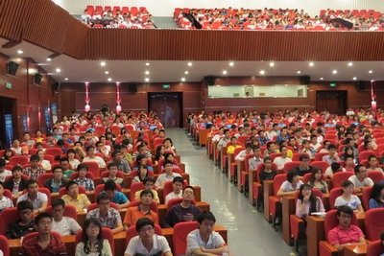
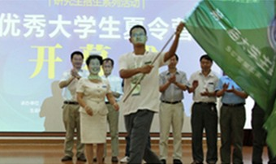
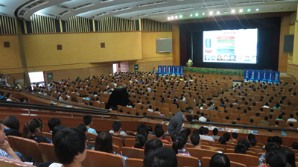
研究生招生宣传形成三大品牌
科学家
报告团
暑期
夏令营
研招
宣讲团
  五月份“走出去”，科学家报告团
  七月份“请进来”，暑期夏令营
  九月份再“走出去”，研招宣讲团

Slide 15
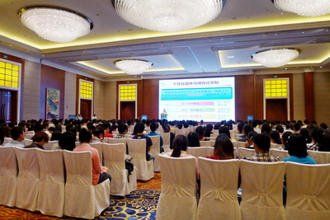
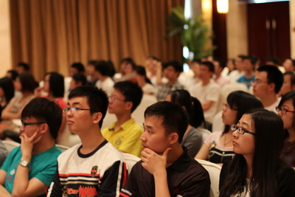
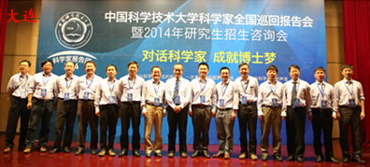
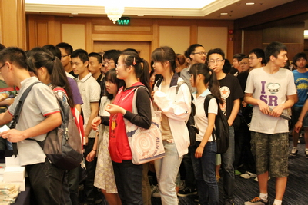
科学家报告团
  2012年8个城市，2013年增至12个城市
5-11
长春 天津 上海 哈尔滨
5-18
大连 北京 济南 长沙
5-25
杭州 厦门 兰州 广州

Slide 16
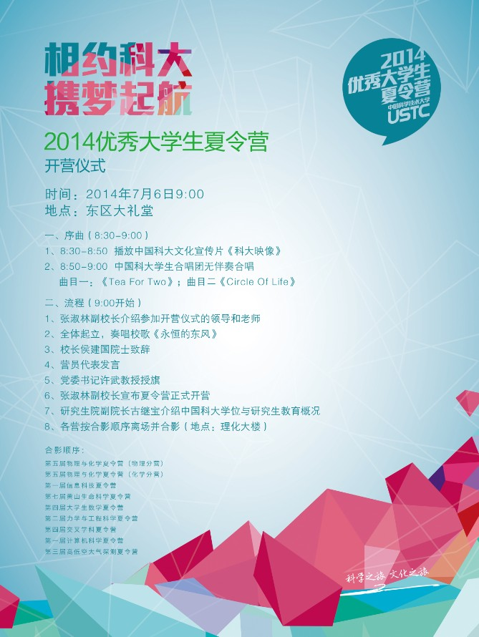
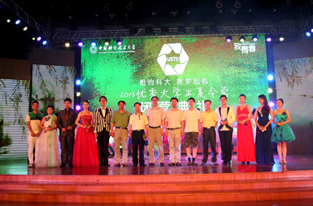
暑期夏令营
时间集中：7月6日—7月11日
覆盖更广：2014年举办10个夏令营
形式丰富多彩：
学科知识竞赛、学术讲座，参观实验室、校史馆，
师生面对面交流、素质拓展训练、冷餐会、
趣味活动联谊、闭幕晚会等。
11家单位
10个夏令营
1360名营员
近百所重点高校

Slide 17
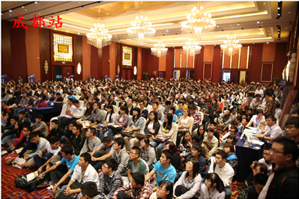
研招宣讲团
September 2013
Mon | Tue | Wed | Thu | Fri | Sat | Sun
26 | 27 | 28 | 29 | 30 | 31 | 1
2 | 3 | 4 | 5 | 6 | 7 | 8
9 | 10 | 11 | 12 | 13 | 14 | 15
16 | 17 | 18 | 19 | 20 | 21 | 22
23 | 24 | 25 | 26 | 27 | 28 | 29
30 | 1 | 2 | 3 | 4 | 5 | 6
  9月7日 →武汉
2012-2013年都是去了四个城市
今年采取并行活动，两个周末。
260多位教授参加，吸引了5000多名学生。
  9月8日 →成都
  9月14日→西安
  9月14日→南京

Slide 18
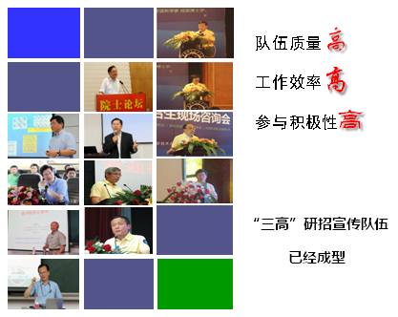
特色之处
一支以教授、博士生导师为主体的研招宣传“铁军”已经形成。队伍质量高、工作效率高、参与积极性高的“三高” 研招宣讲队伍日益壮大；
  科学家进校园：北京大学、上海交通大学、哈尔滨工业大学、中山大学、湖南大学、中国地质大学等；
科学家报告团城市范围更大，地域更广：2012年的8个城市增加至2013的12个城市。
夏令营覆盖学科更广，几乎覆盖所有基础学科
夏令营成员数量、质量显著提高，履约率上升（营员主要来自“985工程”、“211工程”著名高校，履约率近半）
9月研招宣讲团效果更加显著，生源基地日益成熟

Slide 19
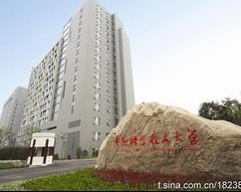
四、信息化新举措
一支队伍
四类平台
三个阶段
产生影响

Slide 20
一支学生队伍
1.1【原因】 | 学生最了解学生： 研一同学刚刚经历过推免或者考研的同学最明白考生的心理和喜好，同时也熟悉母校和科大的文化，并知道同龄人喜闻乐见的方式。 学生熟悉新技术： 学生志愿者大多是90后，他们活跃在各种移动新媒体上。 学生有战斗热情： 在校同学有强烈的责任感 和主人翁意识，他们不仅是操作者，还是策划者，在工作的同时出谋划策，是一个有创新活力的团体。

Slide 21
1.2.【 结构 】
研招办
（5）
研招智囊团
（~20）
中国科大的研一新生
（~800）
前后有2000多位同学参加到志愿宣传的队伍中
各自母校的大三大四考研同学
（~2000）
21

Slide 22
1.3.【制度】 | 分工明确： 研招智囊团：20多位同学组成的学生工作队伍 按负责内容分为： 微博团队， 微信团队， 论坛团队，研招小宣团队， 微电影团队 按个人特长分为： 团长，策划组，文案组和秘书处（负责考勤，工作记 录，纪念品和奖品发放，劳务费管理等）

Slide 23
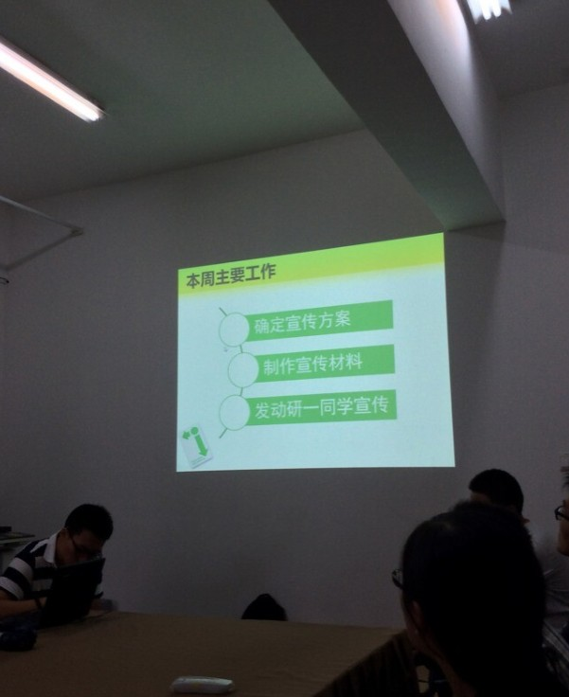
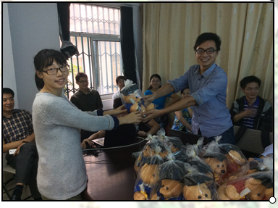
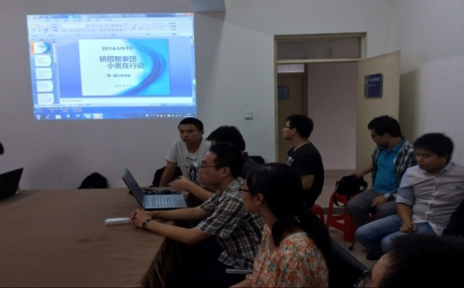
1.3.【制度】 | 例会交流： 每周一次例会，汇报进展和计划，学习相关文件政策，头脑风暴。 每月一次专题总结。
研招办工作人员给同学指导
研招智囊团专题调研总结会
研招智囊团每周例会

Slide 24
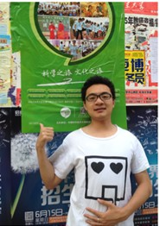
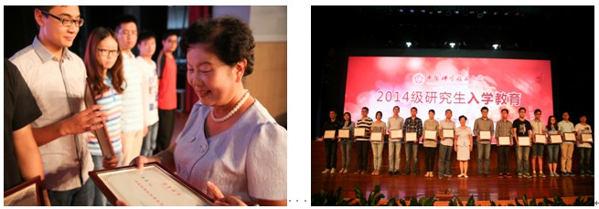
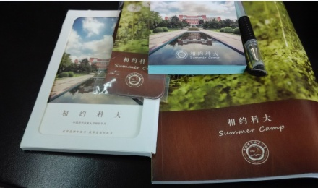
1.3.【制度】 | 奖励机制： 智囊团成员： 每月两个等级劳务费 志愿者证书，优秀宣传人员表彰 被发动的研一同学及其母校大四学弟学妹： 据他们的发动情况，发放和邮寄不同纪念品
志愿者在活动中
优秀宣传志愿者表彰
科大特色纪念品

Slide 25
四类平台装备
1.
通讯平台：短信、邮件、论坛
2.
新媒体平台：微信、微博、QQ群、人人网
3.
网络视频平台：视频面试系统
4.
网络数据库平台：导师、夏令营、推免、问卷

Slide 26
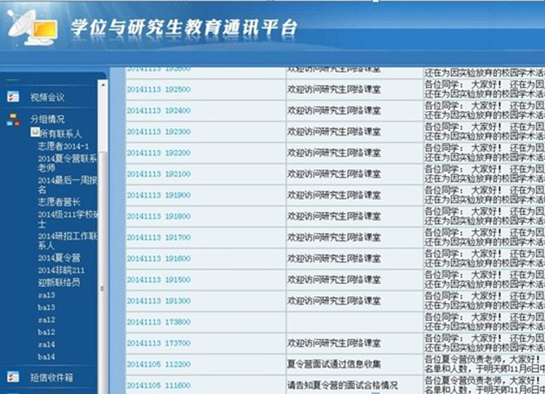

2.1. 通讯平台--短信群发、电子邮件、各类论坛
招办和智囊团成员发动2014级各“985、211高校”的硕士生800余人，群发短信10万余条，邮件3万余封，并不断跟踪宣传情况。

Slide 27
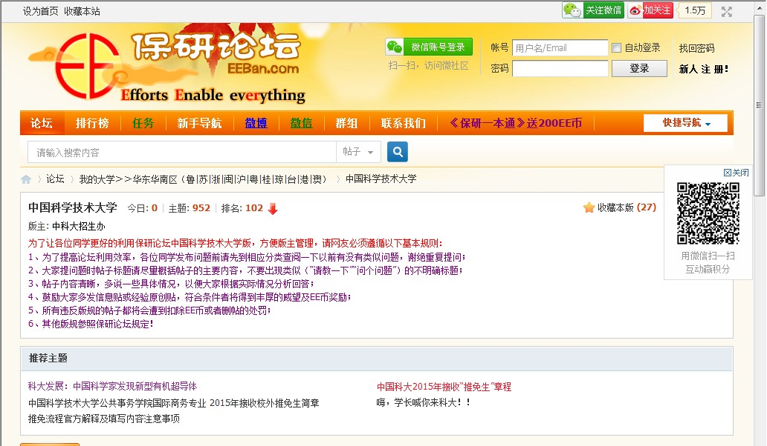
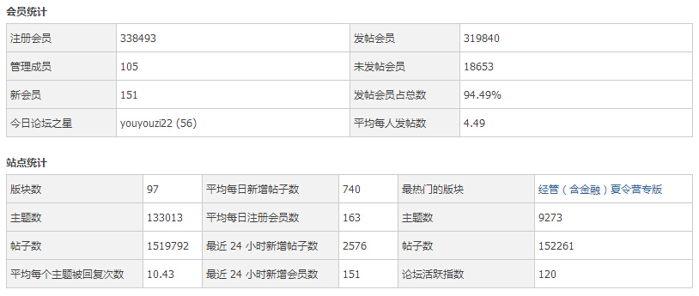
2.1. 通讯平台--保研论坛、考研论坛、本校论坛
针对推免生的保研论坛：在充分调研国内众多以研究生招生为主体的论坛基础上，我们确定重点挖掘和利用人气最火的保研论坛(http://www.eeban.com/)为我们的主要宣传论坛。专人定点跟踪论坛，及时回帖。其中主要帖子点击量已经突破20000，在9月底10月初的推免接收阶段尤为繁忙。

Slide 28
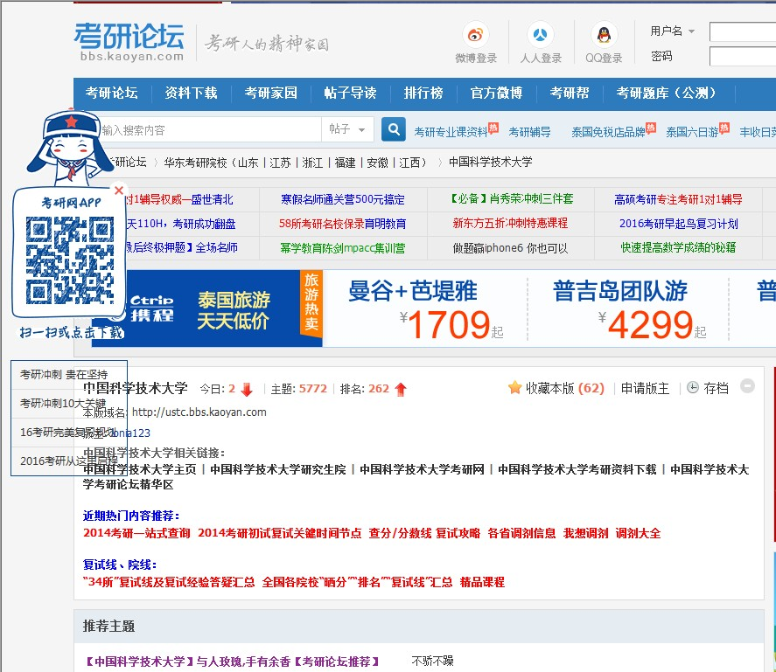
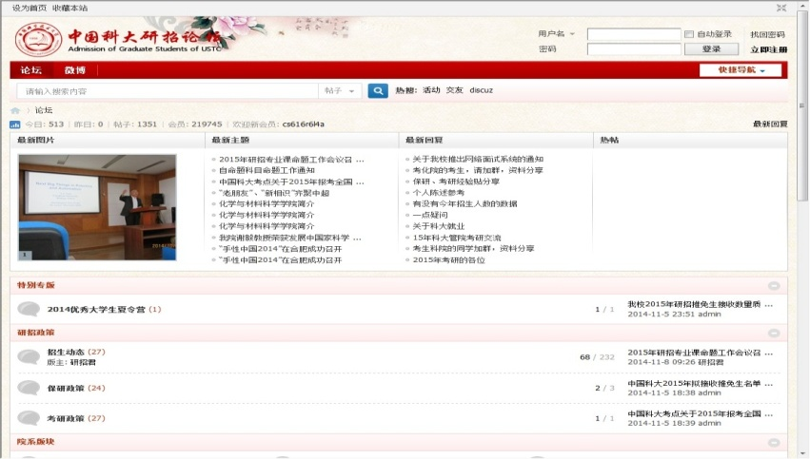
2.1. 通讯平台--论坛
统考生的考研论坛，中国科大自己的官方研招论坛

Slide 29
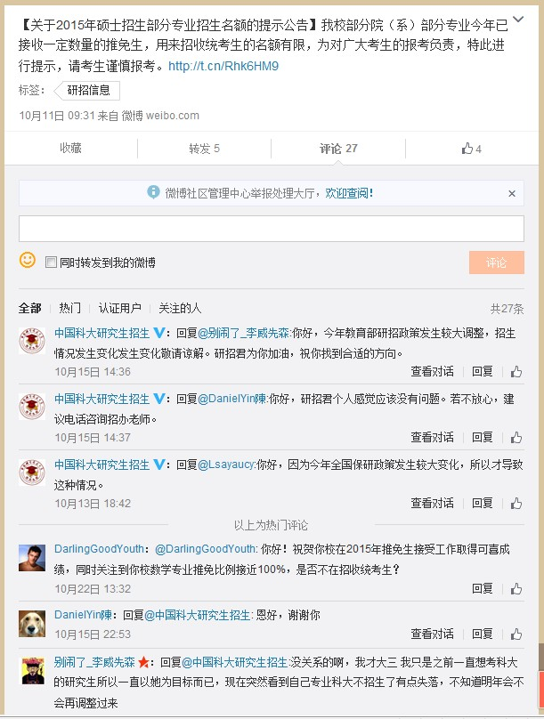
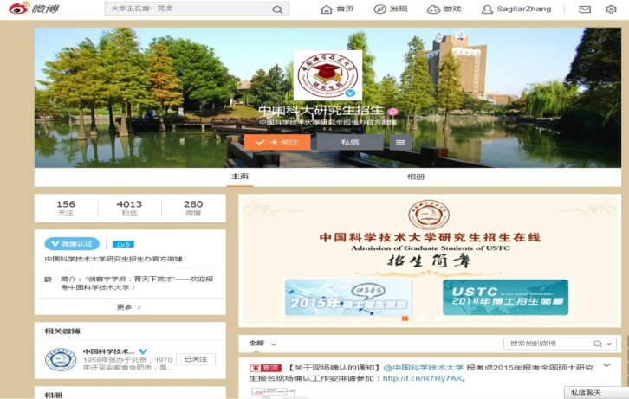
2.2 新媒体平台--微博
官方微博：中国科大研究生招生
考生至上，粉丝互动

Slide 30
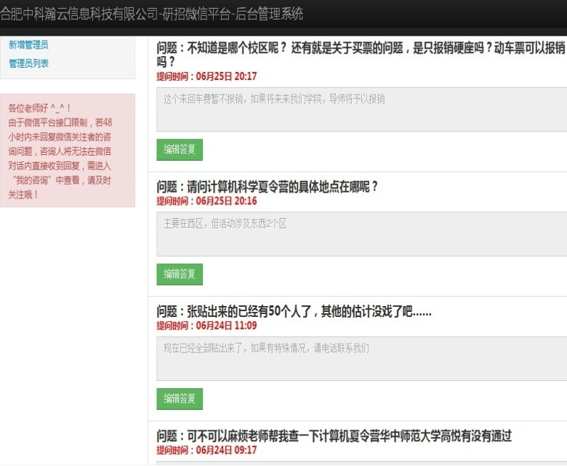
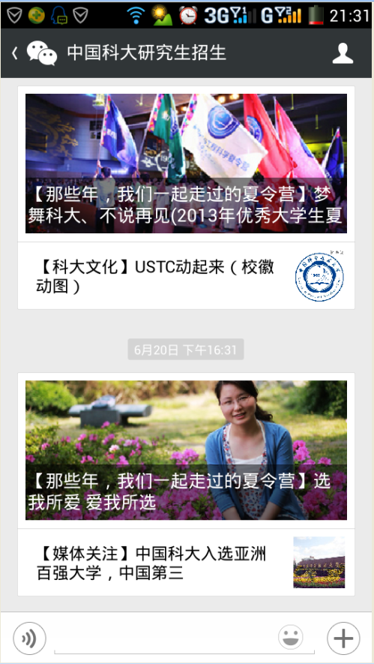
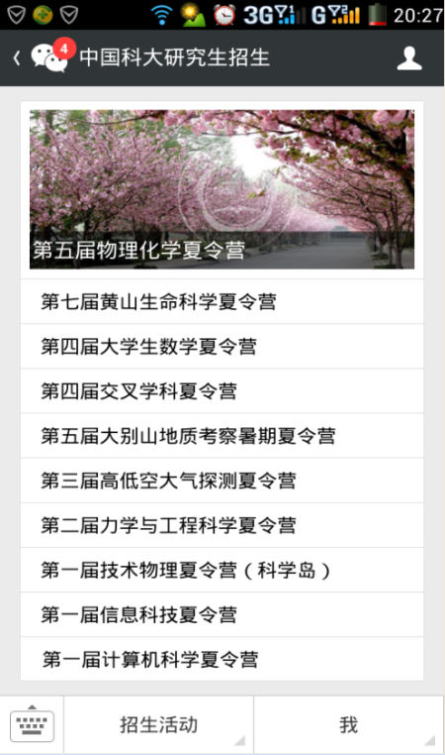
2.2 新媒体平台--微信
微信服务号：中国科大研究生招生 V
可实现在线问答、手机报名等功能

Slide 31
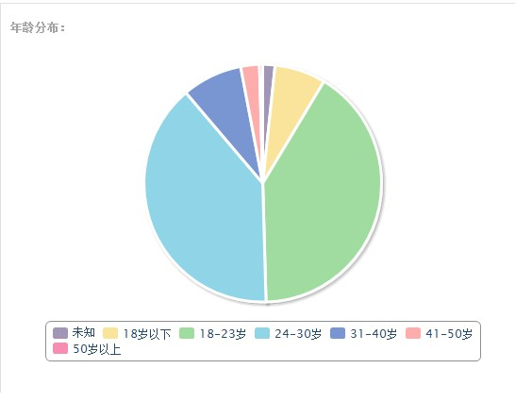
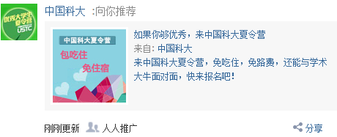
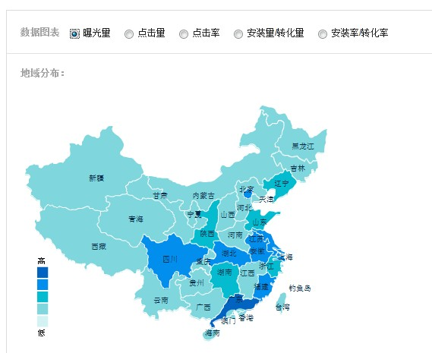
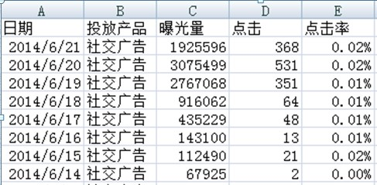
2.2 新媒体平台--腾讯，人人
定位到高校，宣传结果可以实现大数据分析

Slide 32
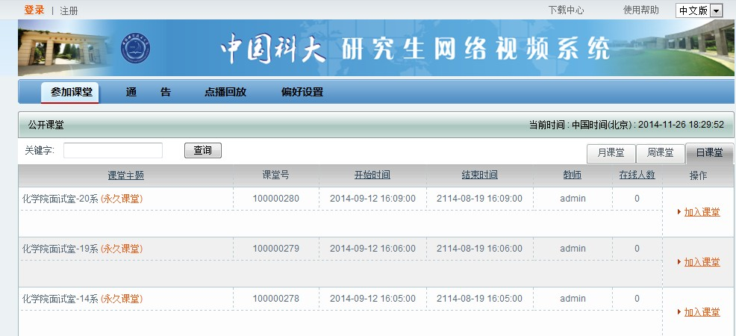
2.3 网络视频平台

Slide 33
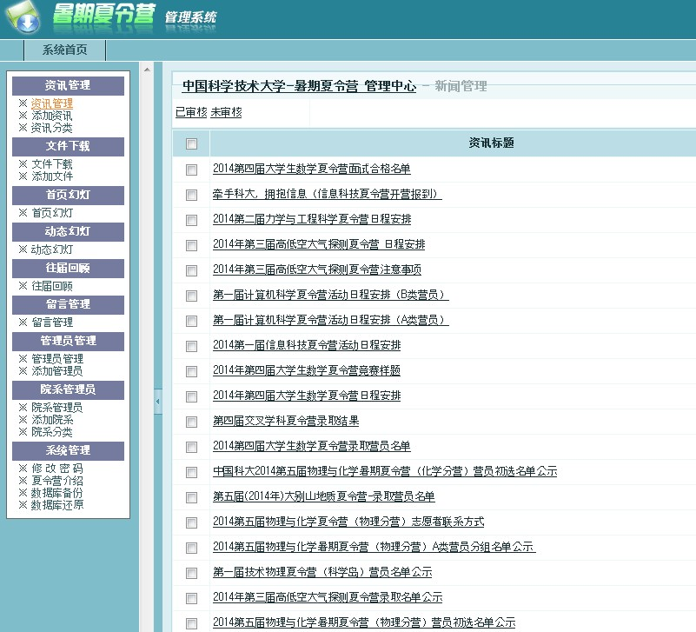
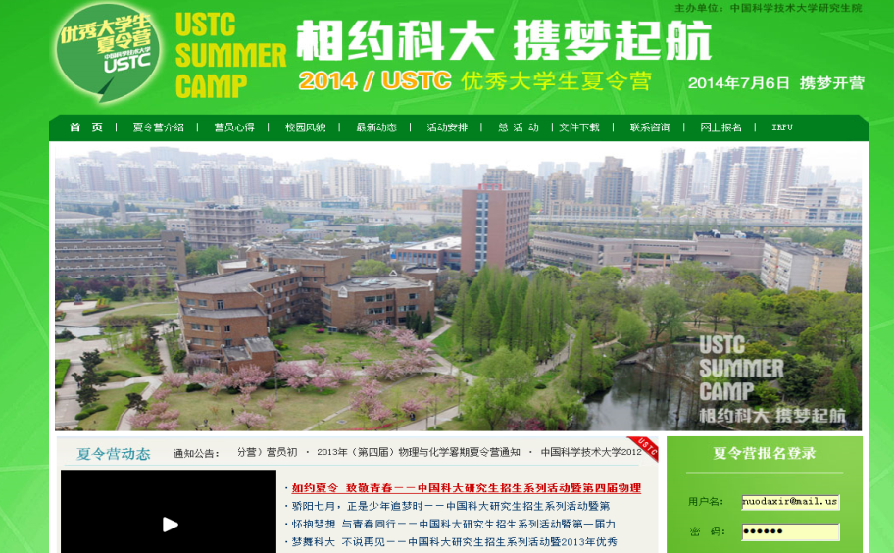
2.4 系列网络数据库平台--夏令营网站、系统
近3000人通过该平台报名，上传各类报名材料以便审核，同时管理员还可以通过该系统和学生交流。

Slide 34
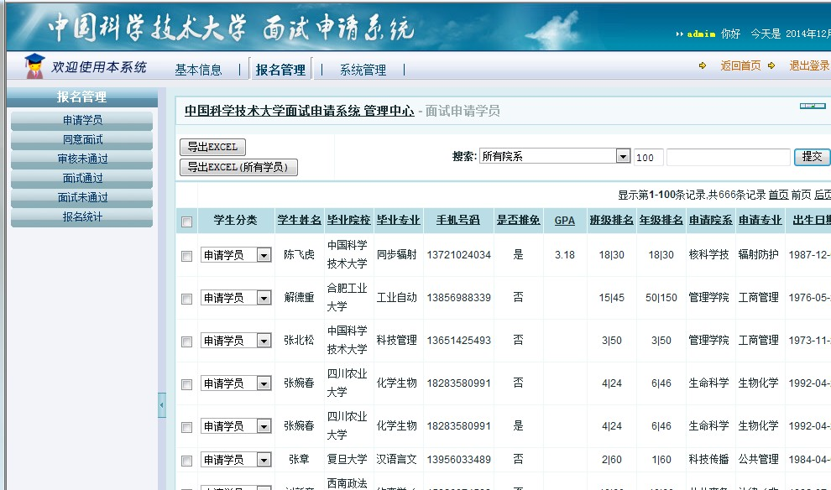
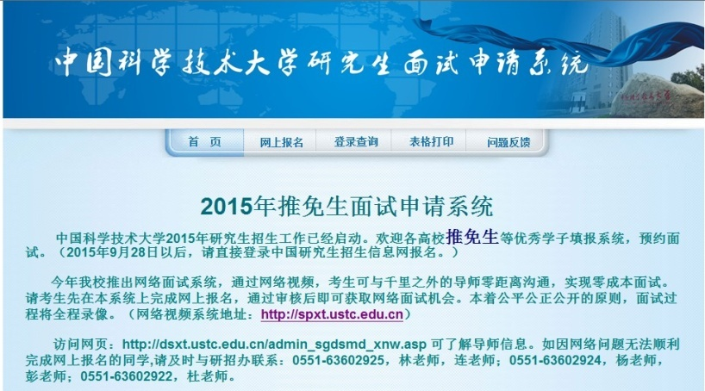
2.4 各类信息平台--面试申请系统
3300多人通过该平台报名，审核后根据不同情况组织现场或者网络面试。

Slide 35
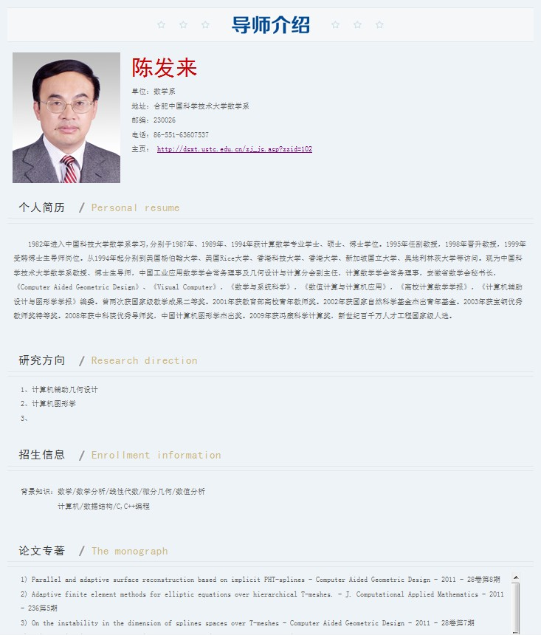
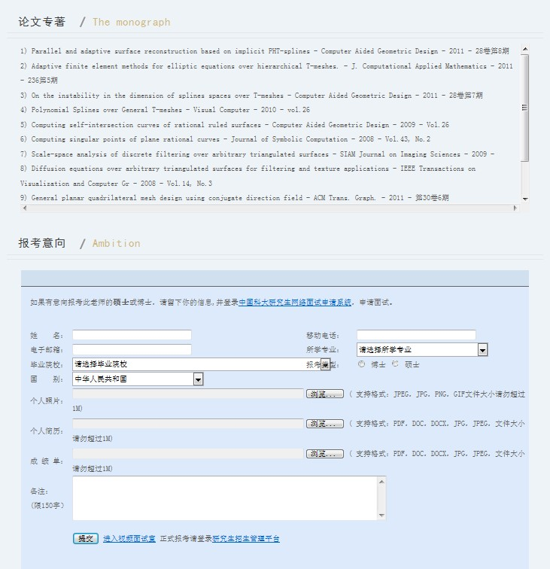
2.4 各类信息平台--导师系统
内容自助维护，可实现导师与全球考生的互动

Slide 36
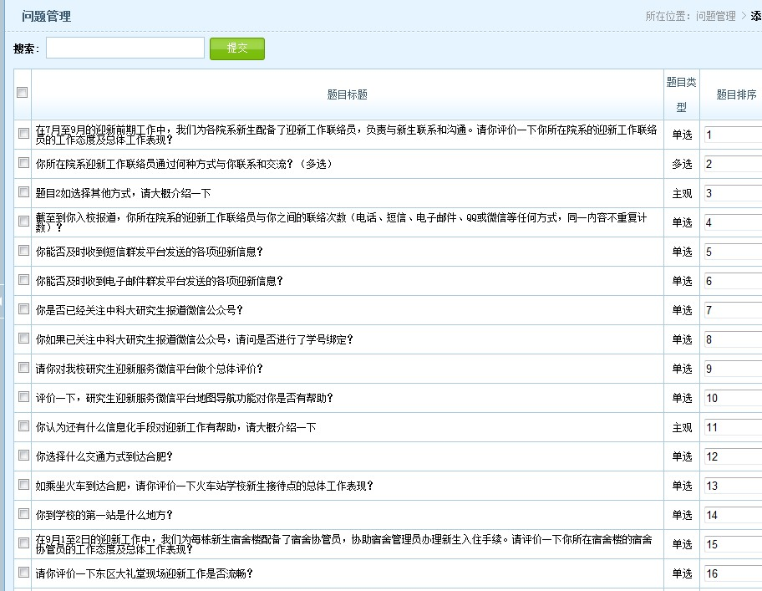

2.4 各类信息平台--问卷调研
上传不同主题问卷，题型可以为单项、多选和主观题，提供数据统计分析功能。今年，已经为开学迎新、课程网络和夏令营等活动做过多项调研。

Slide 37
三个宣传阶段
第一阶段：6.10~9.20 关注科大
第二阶段：9.20~10.20 报考科大
第三阶段：10.20~12.20 宣传总结

Slide 38
3.1 第一阶段：6.10~9.20 关注科大
1、联：学长喊你来科大
2、系：关注微信、微博，加QQ群
3、发：每天发送宣传信息
4、请：各学科夏令营
5、感：教师节征文
组合拳：持续提醒，强化联系

Slide 39
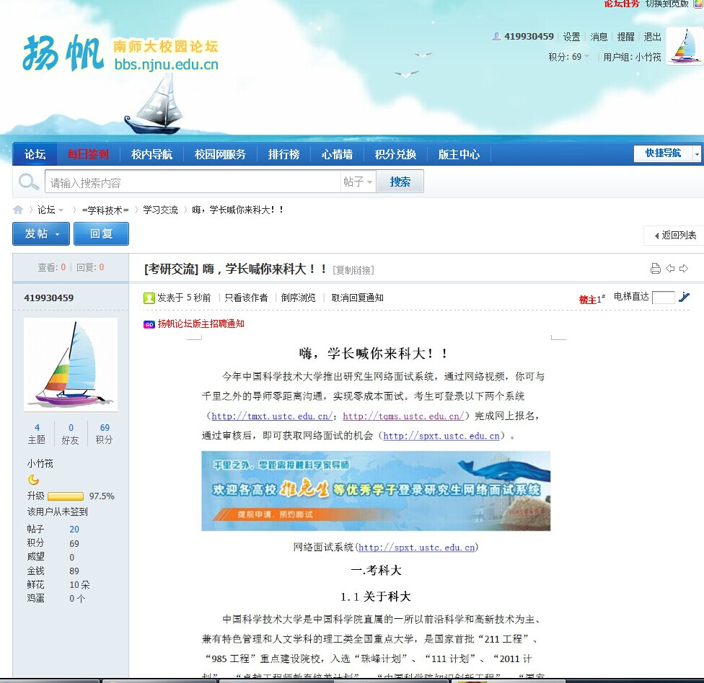
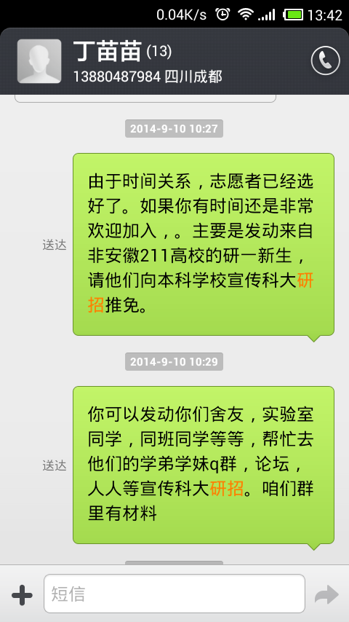
3.1.1 联：学长喊你来科大
【活动内容】 | 6月份，即将入学的研一新生发动自己母校的大四同学一起参与宣传

Slide 40
3.1.1 联：学长喊你来科大
【宣传范围】 | 1、覆盖非皖211高校60余所，几乎涵盖所有985高校 2、发动本校准研一同学800余人，积极活跃者近300人 3、电子邮件发动3000余封，短信发送40000余条 4、多方位宣传：QQ群（班级群、老乡群、保研群、考研群、社团群、兴趣群等）、人人网、论坛、贴吧、微博、微信、豆瓣等；其QQ群覆盖200多，人数覆盖近2万人；各大高校主流贴吧、论坛近40余个，有效回复500人次，3万人次查看；微博、微信覆盖宣传近万人。

Slide 41
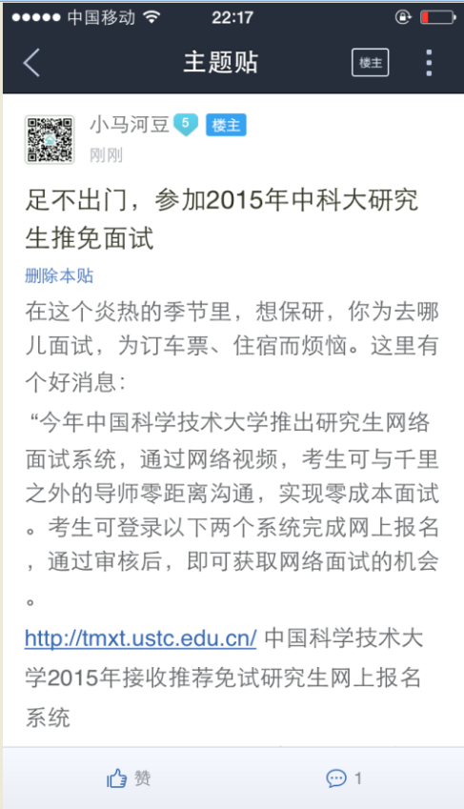
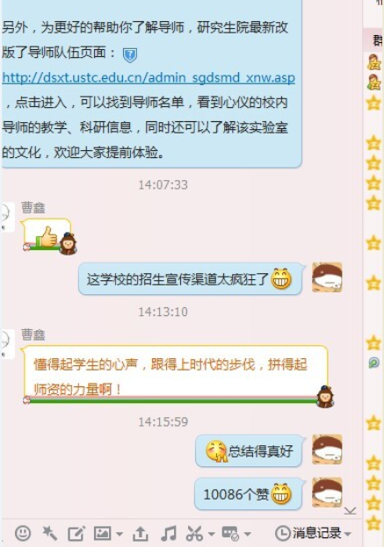

3.1.1 联：学长喊你来科大

Slide 42
3.1.1 联：学长喊你来科大
特点
方便
高效
连续
多种当下在互联网最流行的宣传方式
1、微博大V
2、有奖转发
3、发起话题
4、论坛十大
机动灵活、效率突出；
经常有上万人点击。
深入众多交流平台中，持续解答众多新生各种各样的具体疑问

Slide 43
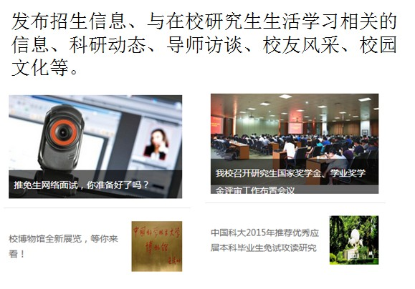
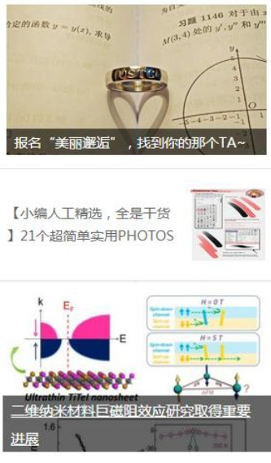

3.1.2 系：关注微信、微博
微信订阅号：6月启动以来，坚持每天更新，全方位持续宣传。各类平台近万人关注。

Slide 44



3.1.3 发：信息宣传
【微博大V，论坛十大】

Slide 45


3.1.3 发：信息互动
【志愿者与同学持续不断，细致入微的互动，个性化服务】

Slide 46

3.1.4 请：大学生夏令营
10个不同专业的优秀大学生夏令营：
第五届物理化学夏令营
第七届黄山生命科学夏令营
第四届大学生数学夏令营
第四届交叉学科夏令营
第五届大别山地质考察暑期夏令营
第三届高低空大气探测夏令营
第二届力学与工程科学夏令营
第一届技术物理夏令营（科学岛）
第一届信息科技夏令营
第一届计算机科学夏令营
计2800多人报名，录取1000位A类营员，360位B类营员。

Slide 47




3.1.4 请：大学生夏令营
【活动丰富多彩： 开营仪式，学术讲座，实验室参观，冷餐会，闭营晚会】

Slide 48


3.1.4 请：大学生夏令营
【活动剪影：参观校史馆，羽毛球赛，师生座谈，拓展训练】

Slide 49




【志愿者的辛苦奉献】
准科大人：贴海报，做宣传
各专业在校研究生：接待，讲 解，答疑，照顾生活各方面

Slide 50




3.1.5 感：教师节征文活动 暖场
教师节征文活动
将优秀征文送给考生与新生，以便他们发送给母校老师。
征文部分
明信片—“你写我寄”
电子贺卡线上寄送
以“给本科恩师的一封信”为主题，
征集教师节优秀作品
为学子提供USTC特色明信片和邮票，供大家写上祝福送给老师
结合征文的优秀作品与科大的美丽风景，制作5份静态、动态电子贺卡
Notes:
在第三十个教师节来临之际，在全校范围内营造铭记师恩，感恩母校的氛围。以征文活动为契机，鼓励和感染同学们感恩母校老师，在教师节之际向自己的恩师送去来自科大的祝福，进行入微、渗透式宣传。随后借教师节征文活动，向学生所在高校进行宣传，
提升科大形象和他们的导师对科大的好感，为今后的招生以及各项工作的开展埋下良好的伏笔和铺垫。
本次教师节征文活动，在活动内容和形式创新的基础上，对宣传方式进行了全方位一体化的改进，使得本次活动的参与人数远远超过往年校内各次征文活动以及历届教师节活动，获得同学们广泛好评。 BBS帖子的平均点击量在2500 – 3000次，微博阅读次数则达到数万次，3波海报、横幅以及展架等覆盖全校。 整个征文活动共收到投稿作品232份，手写明信片1000多张，同时在线上提供了5份科大特色的教师节电子贺卡供同学们下载，邮件发送。

Slide 51









3.1.5 感：教师节征文活动

Slide 52
3.2 第二阶段：9.20~10.20 报考科大
1、推免申请系统
2、网络面试
3、问题解答

Slide 53

3.2.1 推免申请系统
方便与各院系，及考生的沟通，了解面试过程，加强过程管理。

Slide 54

3.2.2 网络视频平台
学生：零成本，
无需旅途劳顿
导师：灵活方便
管理：全程录像，
实时控制
3600余人报名。

Slide 55

3.2.2 网络视频宣传

Slide 56



3.2.3 及时解答报考问题

Slide 57
3.3 第三阶段：10.20~12.20 宣传总结
1、统考宣传：微电影
2、总结报告
3、问卷调查

Slide 58

3.3.1 微电影
《溯跑--时光》系列三部曲
-- 校友篇、导师篇、同学篇
配合研究生招生，从夏令营的美丽邂逅，到科大好声音-获得导师认可和指导，到科大毕业去哪里--成为成功校友,三段式介绍科大的研究生文化。
剧情以倒叙的方式进行，通过一个跑者找回自我的故事宣扬学校内在蕴含的坚韧、博学、育人的文化和精神。

Slide 59



3.3.2 总结交流
开会总结交流，为后期宣传做准备。

Slide 60




3.3.3 问卷调查
通过问卷，了解夏令营、研招宣传、网络面试等工作的反响，以便不断改进。

Slide 61
研招活动时间轴
不断实践的微博、微信、微电影、论坛、社交网络等微宣传
官方微博
推免系统启动
《溯跑.时光》微电影首映
7.8
7.28
11.11
7.6-7.10
7.20-10.25
8.1-9.10
6.1-10.25
“学长喊你来科大”的学生网络宣传活动
“灼华三十，相思寄恩师”征文--给本科恩师一封信
网络面试系统校内培训、校外宣传和推出
10个专业的优秀大学生夏令营

Slide 62

产生的影响
4.1 2015年推免生录取
今年，我校接收推免生1519人，比去年增长405人，增幅达37%。推免生中，超过90%来自211高校（计算机科学与技术学院、信息科学技术学院、物理学院基本实现100%），其中50%以上来自985高校，优质生源比例稳步提升。与到各省宣讲相比，宣传效率高，效果好。

Slide 63


4.2 媒体关注
9月18日，《人民日报》、《中国青年报》、《中国教育报》等中央各大媒体以及众多省市都市化媒体纷纷报道了我校开展研究生招生网络面试的情况。同时，新华网、人民网、中国广播网、中国新闻网等国家级新闻网站，以及新浪、腾讯、网易等门户网站和大量省市网站迅速进行了转载。

Slide 64

谢 谢！

